Slide 1
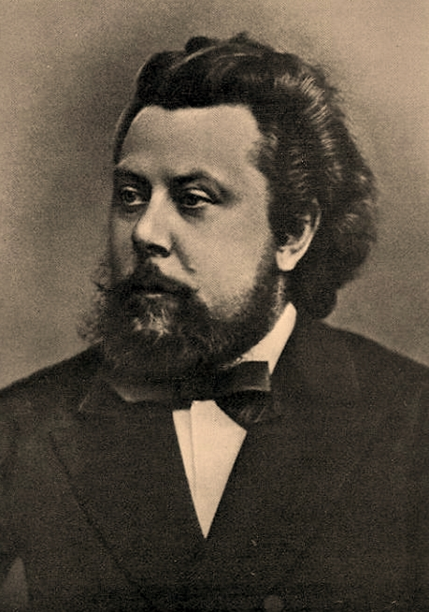
Modest petrovič musogrski

Slide 2
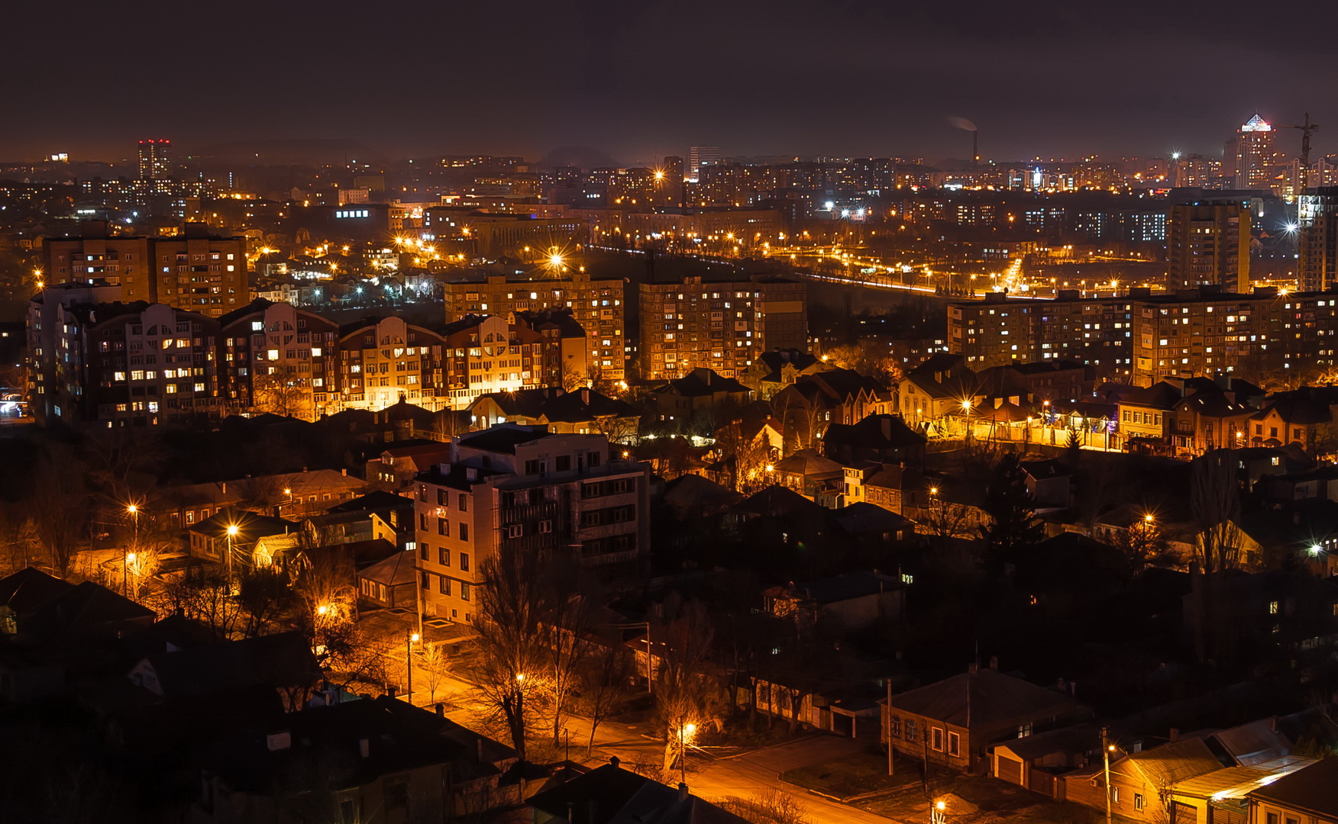
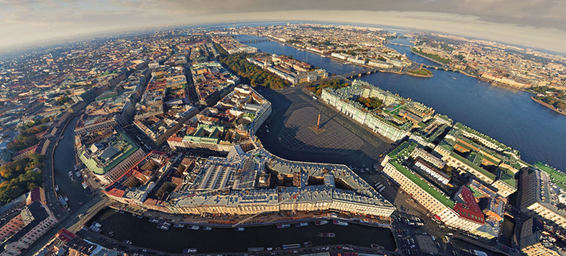
OSNOVNI PODATKI
Rodil se je 21. marca 1839 v Karevu
Umrl je 28. marca 1881 v Sankt Peterburgu
Ruski skladatelj
Boris Godunov, Noč na golem brdu, Slike z razstave

Slide 3
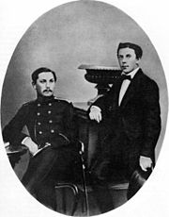
ZGODNJE ŽIVLJENJE
Mama je bila posestnica
Pravljice so mu dale navdih v življenju
Pri 6. letih igranje klavirja
Dela Franca Liszta

Slide 4
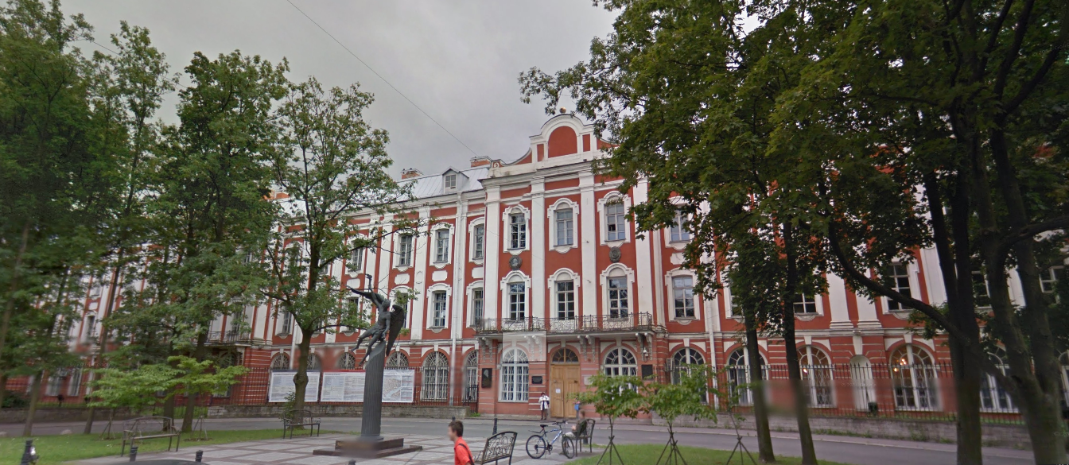
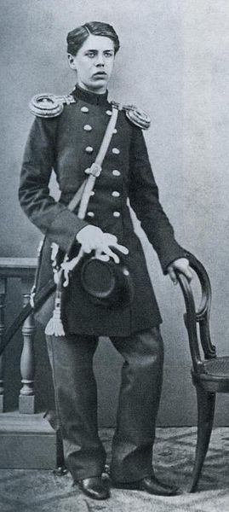
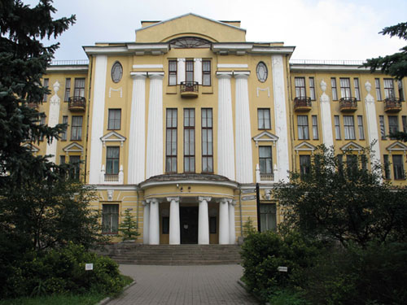
ŠOLANJE
Gimnazija Sv. Petra in Pavla
Inštitut Komarovo
Kadetska šola
Glasba ostala pomembna
Polk Ruske carske brigade

Slide 5
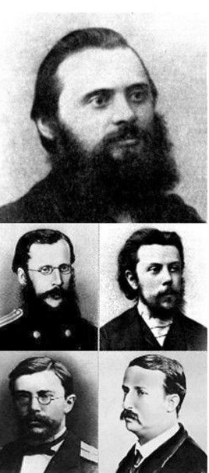
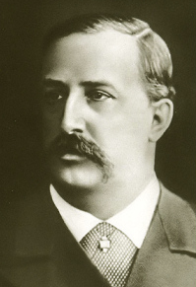
KASNEJŠA LETA
Spoznal Alexandra Borodina
Zaposlil kot uradnik
Pozimi leta 1856/57 postal reden
obiskovalec Alexandra Dalomižskega
Vladimir Stasov – ruska peterica
César Kjuj, Balakirev, Rimski-Korsakov, Borodin, Musorgski

Slide 6
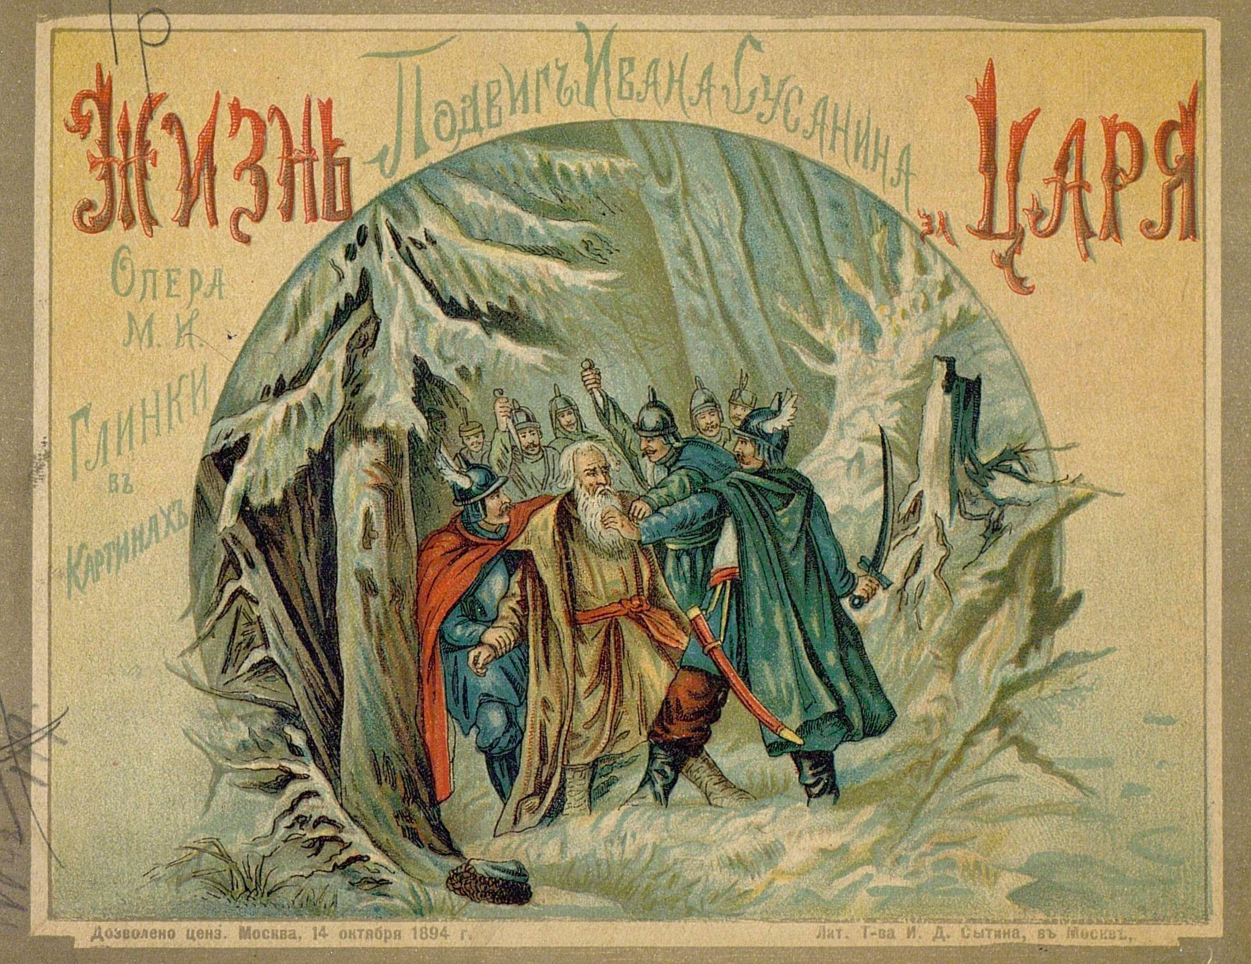
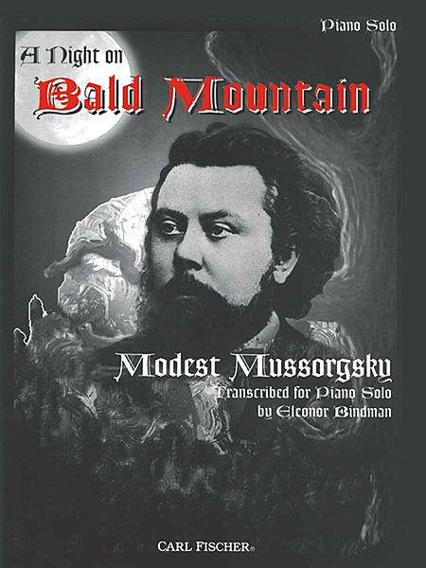
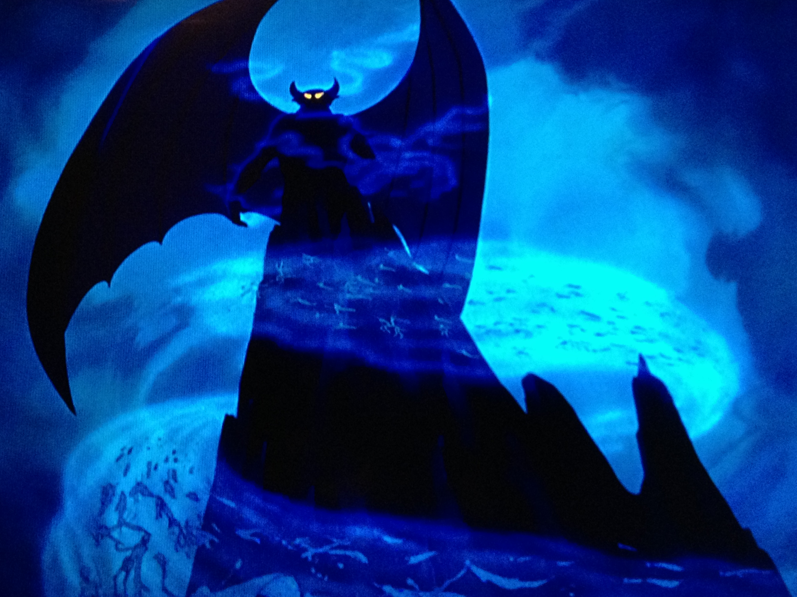
1858 se je posvetil samo glasbi
Glinkova opera: Življenje za carja
1865 mu umre mama
1867 v 12 dneh končal Noč na golem brdu
Kritizirana, ni bila izvedena

Slide 7
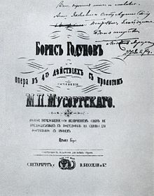
KARIERA
Zaposlil kot tajnik v inženirskem podjetju
1868 – Ženitev po Nikolaju
Aprila izgubi službo
29-leten začne pisati zgodbo o Borisu Godunovem
Pisal 1868-1870
Premiera 8. februarja 1874 v Sankt Peteburgu

Slide 8
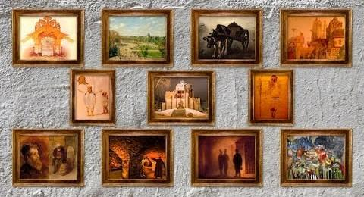
1870-1880 Hovaščina
Končal jo je Rimski-Korsakov 1883
Nastajati sta začela ciklusa
Brez sonca in Slike z razstave

Slide 9
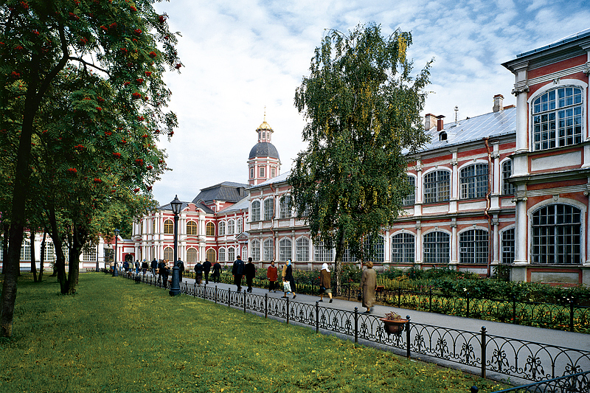
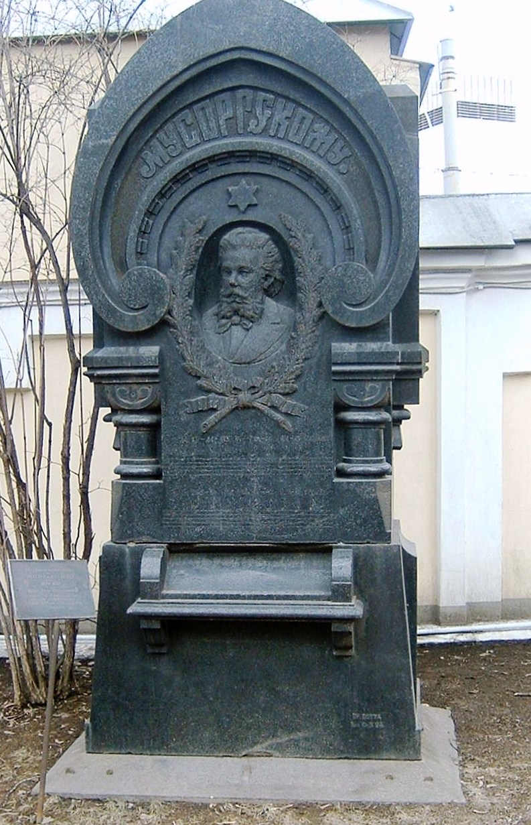
POZNA LETA
Ruska peterica je razpadla
Umrl dober prijatelj
Zora na reki Moskvi
Slike z rastave
2. opera po Gogoljevem besedilu, Soročinski sejem
Pesmi in Ples o smrti
Umrl leta 1881
Pokopan v Tihvinu v samostanu
Aleksandra Nevskega v Sankt Peterburgu.

Slide 10
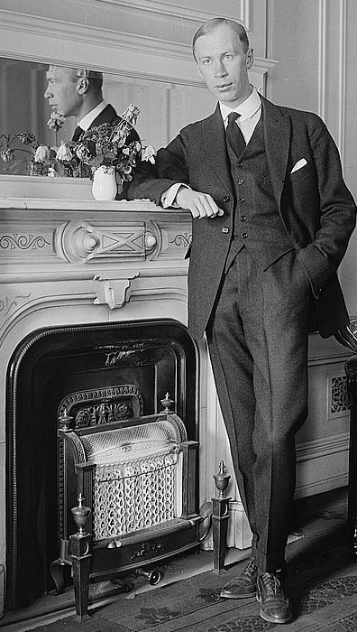
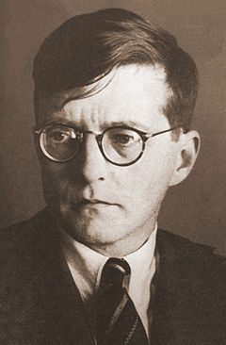
delo
Slogovno romantična
Navdih za Dmitrija Šostakoviča in
Sergeja Prokofjeva

Slide 11
KLAVIRSKI CIKLUS
Slike z razstave
SIMFONIČNA PESNITEV
Noč na Golem brdu
CiKLUSI
Otroška soba
Brez sonca
Pesmi in plesi smrti
OPERE
Hovanščina (nedokončana)
Soročinski sejem
Ženitev
Boris Godunov
Salambo (nedokončana)

Slide 12
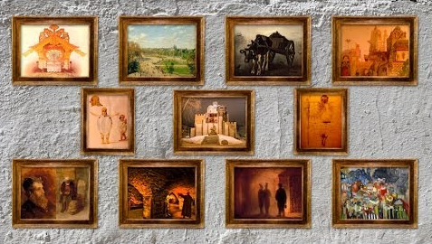
Slike z razstave-spomin na viktorja hartmanna
Napisana je bila v spomin Viktorju Hartmannu
Sestavljena iz 10 klavirskih stavkov
Vsak stavek odgovarja hartmannovi sliki

Slide 13
Viri
https://en.wikipedia.org/wiki/Modest_Mussorgsky
https://sl.wikipedia.org/wiki/Modest_Petrovi%C4%8D_Musorgski
https://www.britannica.com/biography/Modest-Mussorgsky
https://en.wikipedia.org/wiki/Pictures_at_an_Exhibition

